Slide 1

Het Manipuleren van de Tweede Kamerverkiezingen door Uitbuiting van de Voorkeursdrempel
Door: Michaël Amir
23-06-2016

Slide 2

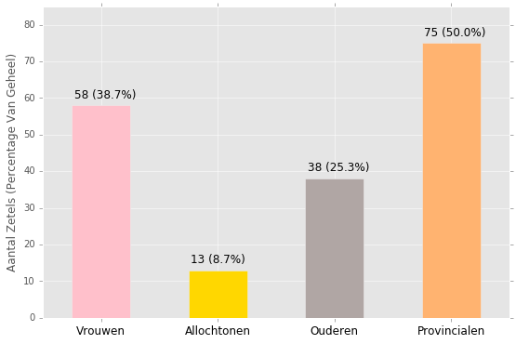
Het Manipuleren van de Tweede Kamerverkiezingen door Uitbuiting van de Voorkeursdrempel
Introductie
Ondervertegenwoordigd in Tweede Kamer:
Vrouwen in NL = 50%
Allochtonen in NL = 20%
Ouderen in NL = 49%
Provincialen = 67%
Afspiegeling samenleving
in parlement is positief
voor democratie
Aantallen in Tweede Kamer
Notes:
- Uit literatuur blijkt dat het voor de politiek en de democratie gunstig is dat vertegenwoordiging in het parlement een afspiegeling is van de samenleving.
Een adequate afspiegeling vergroot betrokkenheid en participatie in de politieke besluitvorming.

Slide 3
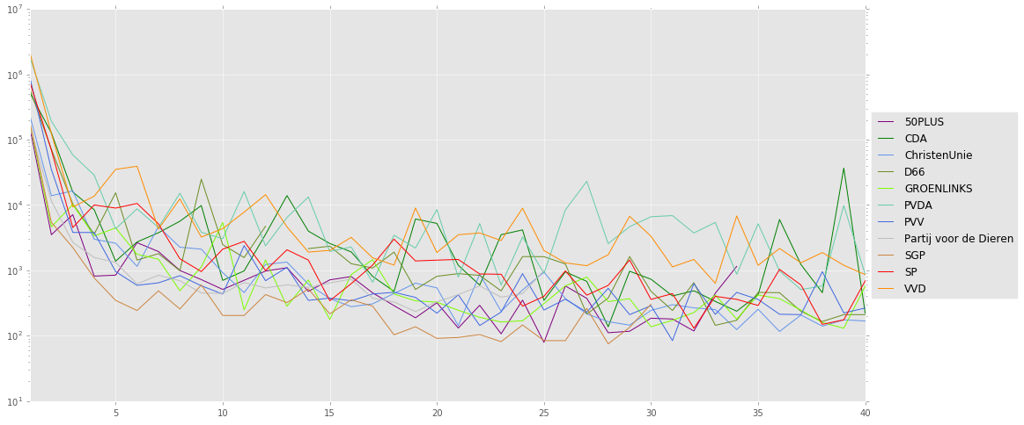
Het Manipuleren van de Tweede Kamerverkiezingen door Uitbuiting van de Voorkeursdrempel
Introductie
Kieswet
Evenredige
vertegenwoordiging
Voorkeurstem
Voorkeursdrempel
Kiesdeler
Bij verdeling zetels:
Aantal stemmen kandidaat
Plaats op de kandidatenlijst
Verdeling stemmen eerste 40 kandidaten met log op y-as
Notes:
Bij het verdelen van de zetels aan de kandidaten wordt er, conform de kieswet (2016), eerst gekeken naar het aantal stemmen die een kandidaat heeft ontvangen. Vervolgens wordt er pas gekeken naar de plaats op de kandidatenlijst. Een kandidaat die aan de voorkeursdrempel voldoet krijgt zodoende de voorkeur boven een kandidaat die hoger genoteerd staat maar niet aan de voorkeursdrempel voldoet.

Slide 4
Het Manipuleren van de Tweede Kamerverkiezingen door Uitbuiting van de Voorkeursdrempel
Introductie
Hoofdvraag:
“Hoe kunnen specifieke bevolkingsgroepen in Nederland bij de Tweede Kamerverkiezingen de regel van de voorkeursdrempel in de kieswet in hun voordeel benutten?”
Notes:
Bij het verdelen van de zetels aan de kandidaten wordt er, conform de kieswet (2016), eerst gekeken naar het aantal stemmen die een kandidaat heeft ontvangen. Vervolgens wordt er pas gekeken naar de plaats op de kandidatenlijst. Een kandidaat die aan de voorkeursdrempel voldoet krijgt zodoende de voorkeur boven een kandidaat die hoger genoteerd staat maar niet aan de voorkeursdrempel voldoet.

Slide 5
Het Manipuleren van de Tweede Kamerverkiezingen door Uitbuiting van de Voorkeursdrempel
Strategieën
Deelvraag 1:
“Wat is het maximum aantal kandidaten dat per bevolkingsgroep in de Tweede Kamer gekozen had kunnen worden?”

Slide 6
Het Manipuleren van de Tweede Kamerverkiezingen door Uitbuiting van de Voorkeursdrempel
Strategieën
Strategieën gemodelleerd op data
Tweede Kamerverkiezingen 2012:
Peiling
Kandidatenlijsten
Officiële verkiezingsuitslag
Gekozen kandidaten
Bevolkingsaantallen
Stemgedrag bevolkingsgroepen

Slide 7
Het Manipuleren van de Tweede Kamerverkiezingen door Uitbuiting van de Voorkeursdrempel
Strategieën
5 strategieën ontwikkeld en toegepast:
Strategie 1: Top N volgens peiling
Strategie 2: Willekeurig
Strategie 3.1: Top 15 kandidaten
Strategie 3.2: Top N a.d.h.v. aantal kandidaten
Strategie 4: Top N+extra percentage volgens peiling

Slide 8
Het Manipuleren van de Tweede Kamerverkiezingen door Uitbuiting van de Voorkeursdrempel
Strategieën
5 strategieën ontwikkeld en toegepast:
Strategie 1: Top N volgens peiling
Strategie 2: Willekeurig
Strategie 3.1: Top 15 kandidaten
Strategie 3.2: Top N a.d.h.v. aantal kandidaten
Strategie 4: Top N+extra percentage volgens peiling

Slide 9
Het Manipuleren van de Tweede Kamerverkiezingen door Uitbuiting van de Voorkeursdrempel
Strategieën
Aannames:
100% deelname van leden
Stemmen op willekeurige kandidaat
Andere bevolkingsgroepen geen strategie

Slide 10
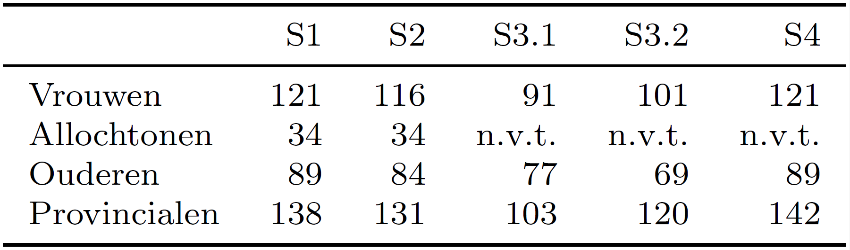
Het Manipuleren van de Tweede Kamerverkiezingen door Uitbuiting van de Voorkeursdrempel
Strategieën
Overzicht rendement strategieën

Slide 11
Het Manipuleren van de Tweede Kamerverkiezingen door Uitbuiting van de Voorkeursdrempel
Strategieën
Overzicht rendement strategieën

Slide 12
Het Manipuleren van de Tweede Kamerverkiezingen door Uitbuiting van de Voorkeursdrempel
Factoren en Invloed
Deelvraag 2:
“Welke factoren kunnen van invloed zijn op het behalen van het maximum aantal kandidaten in de Tweede Kamer?”

Slide 13
Het Manipuleren van de Tweede Kamerverkiezingen door Uitbuiting van de Voorkeursdrempel
Factoren en Invloed
Aantal kandidaten:
Alle bevolkingsgroepen genoeg kandidaten
Keuze strategie:
S1 en S2 → hoog rendement bij alle bevolkingsgroepen

Slide 14
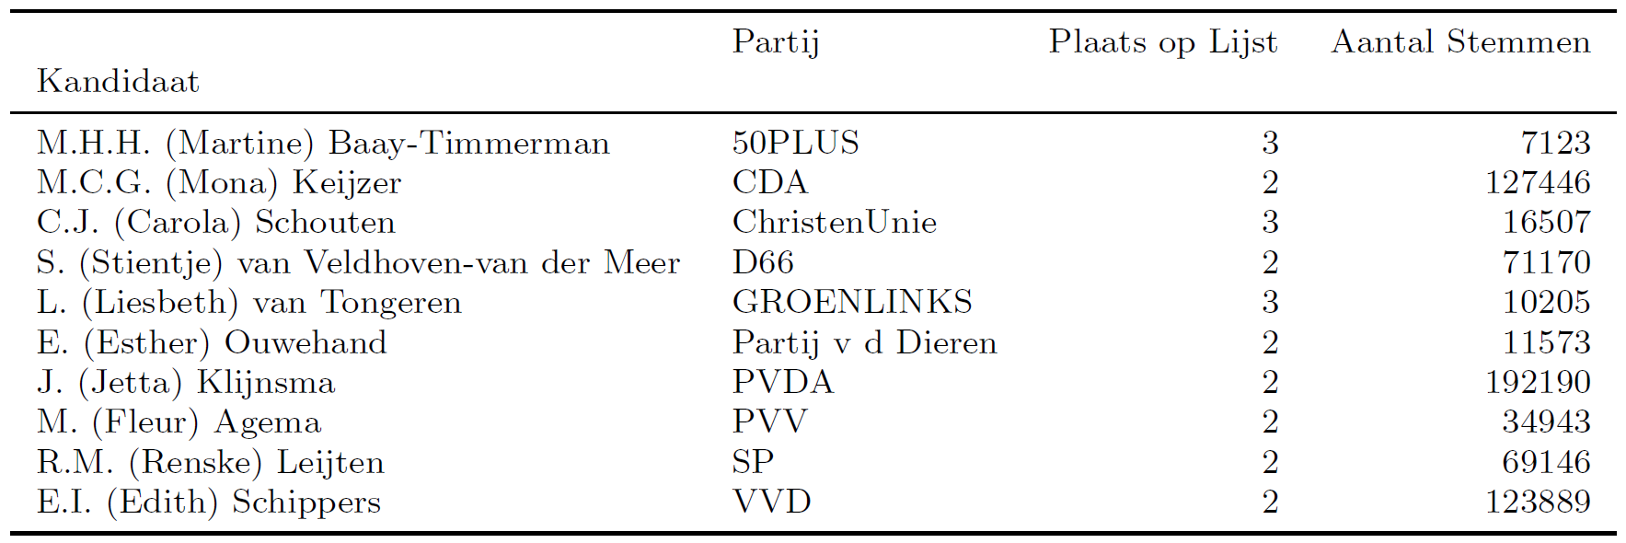
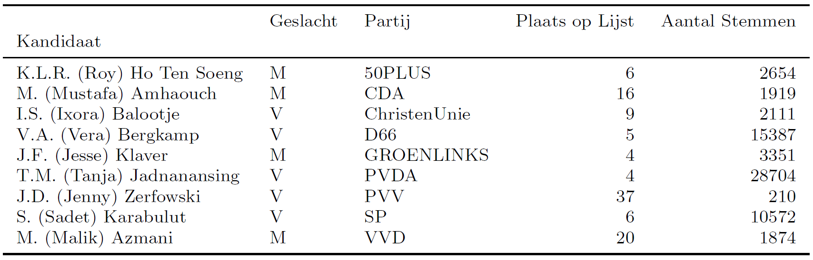
Het Manipuleren van de Tweede Kamerverkiezingen door Uitbuiting van de Voorkeursdrempel
Factoren en Invloed
Committeren strategie:
Onder vrouwen meeste animo
Vrouwen:
Gemiddelde = 66.419
Allochtonen
Gemiddelde = 7.420

Slide 15
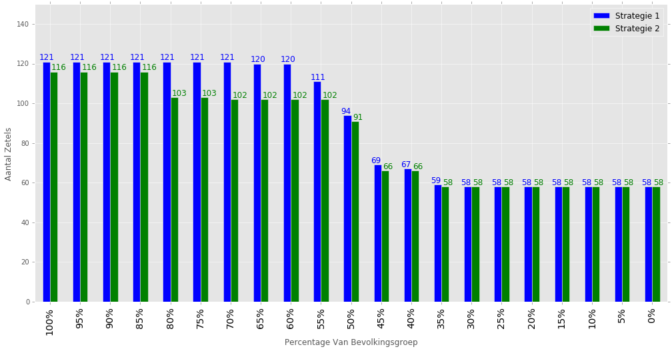
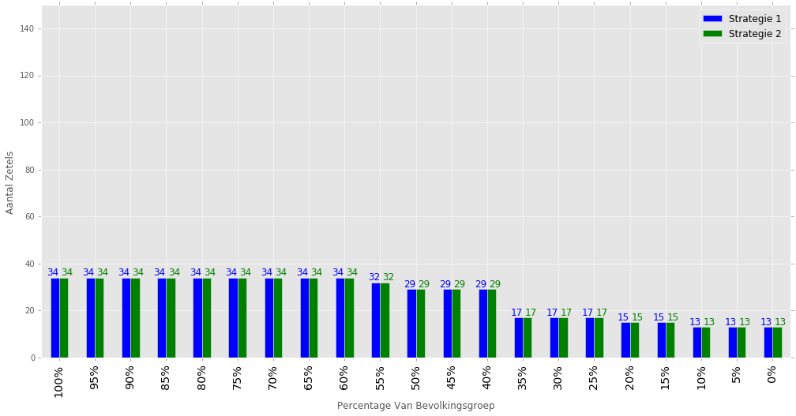
Het Manipuleren van de Tweede Kamerverkiezingen door Uitbuiting van de Voorkeursdrempel
Factoren en Invloed
Committeren strategie:
S1 en S2 ook hoog rendement bij gedeeltelijke deelname
Vrouwen:
Allochtonen:

Slide 16
Het Manipuleren van de Tweede Kamerverkiezingen door Uitbuiting van de Voorkeursdrempel
Vrouwen:
Allochtonen:

Slide 17
Het Manipuleren van de Tweede Kamerverkiezingen door Uitbuiting van de Voorkeursdrempel
Subdeelvraag 3.1:
“Hoe kan een strategie uitvoerbaar worden gemaakt?”

Slide 18
Het Manipuleren van de Tweede Kamerverkiezingen door Uitbuiting van de Voorkeursdrempel
Uitvoerbaarheid Strategieën
S2 door vrouwen uit te voeren zonder hulpmiddel
Andere strategieën te complex
IT-toepassingen als hulpmiddel:
1. Assisteren bij willekeurig kiezen
2. Automatisch selecteren kandidaat
3. Mengvorm 1. en 2.

Slide 19
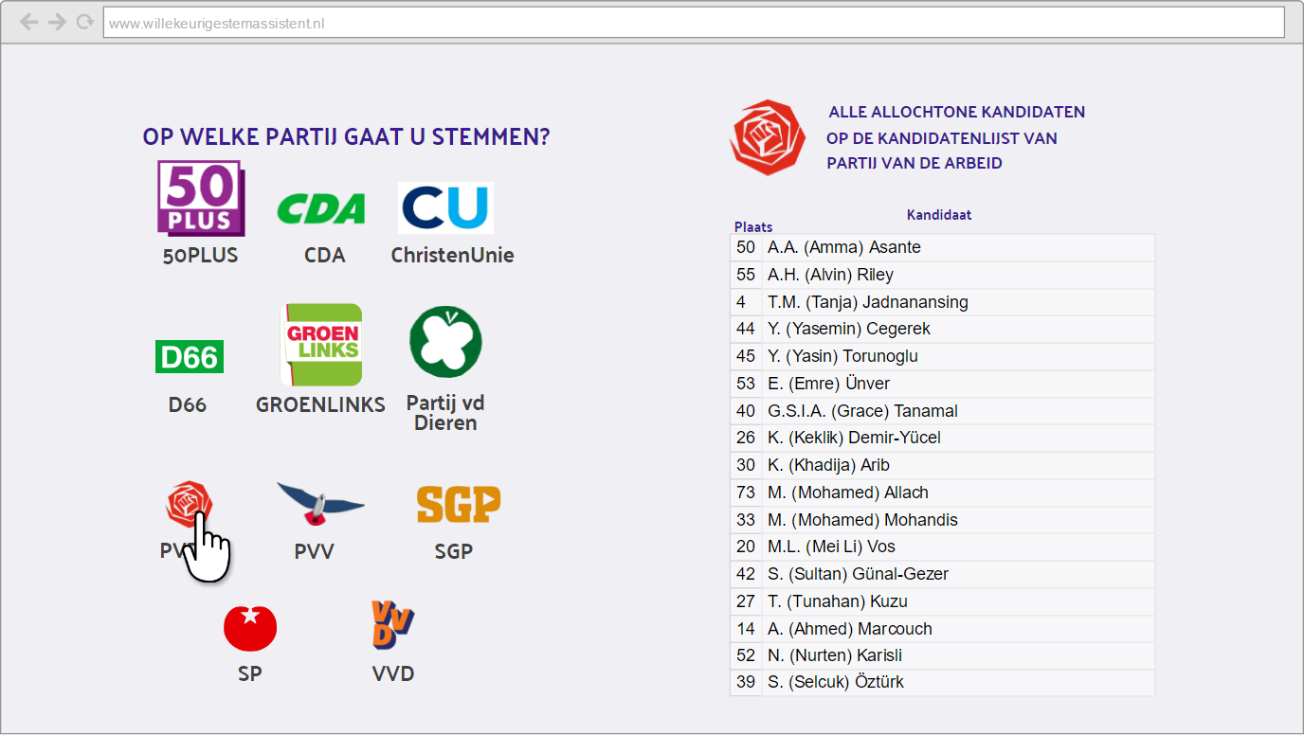
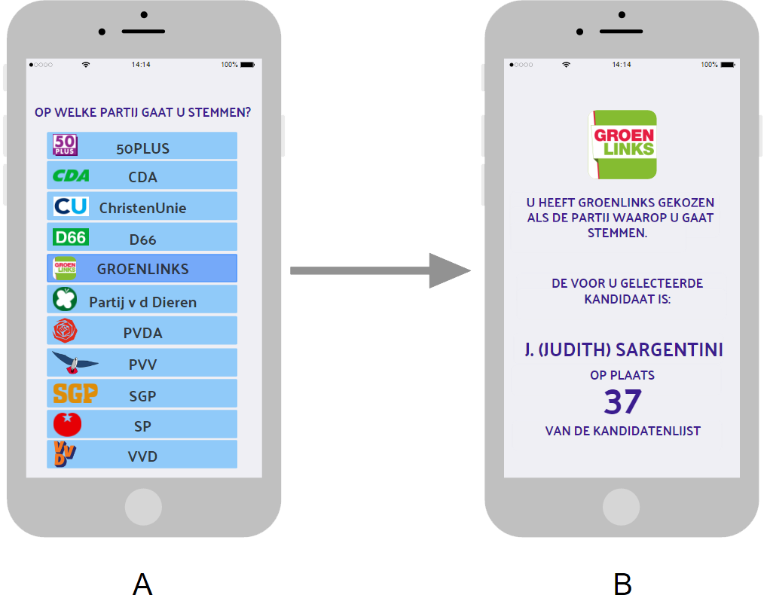
Het Manipuleren van de Tweede Kamerverkiezingen door Uitbuiting van de Voorkeursdrempel
Uitvoerbaarheid Strategieën
1. Assisteren bij willekeurig kiezen 2. Automatisch selecteren

Slide 20
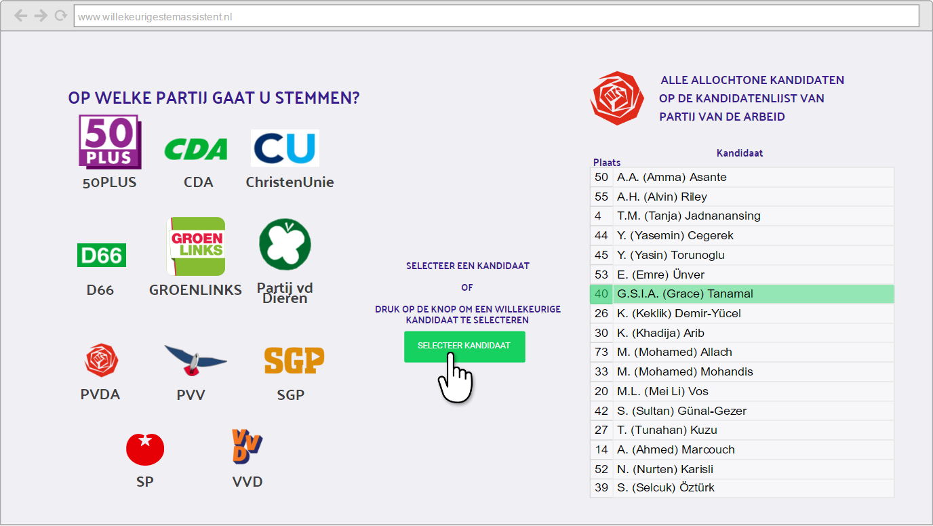
Het Manipuleren van de Tweede Kamerverkiezingen door Uitbuiting van de Voorkeursdrempel
Uitvoerbaarheid Strategieën
3. Mengvorm tussen hulpmiddel 1 en 2

Slide 21
Het Manipuleren van de Tweede Kamerverkiezingen door Uitbuiting van de Voorkeursdrempel
Tegenbeweging en Nash Equilibrium
Deelvraag 4:
“Wat kan er gebeuren wanneer er twee complementerende bevolkingsgroepen (bijv. vrouwen en mannen) zich committeren aan een strategie?”
Nash Equilibrium:
“Een toestand van een systeem met meerdere spelers waarbij geen van de spelers een voordeel kan behalen d.m.v. het veranderen van de strategie zolang alle andere spelers onveranderd blijven in hun strategie”

Slide 22
Het Manipuleren van de Tweede Kamerverkiezingen door Uitbuiting van de Voorkeursdrempel
Tegenbeweging en Nash Equilibrium
Stelling: het enige Nash Equilibrium bereikt bij:
Aantal b1 stemmen
Aantal b1 zetels
=
Aantal b2 stemmen
Aantal b2 zetels
Notes:
De verdeling van het aantal stemmen is gelijk aan de verdeling van het aantal zetels

Slide 23
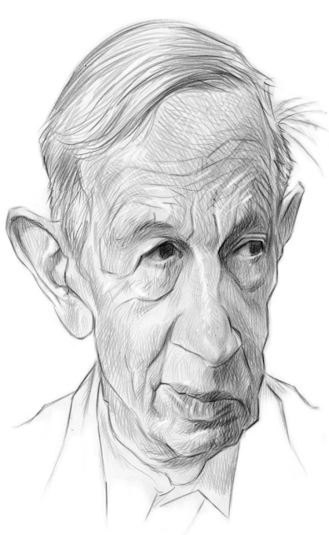
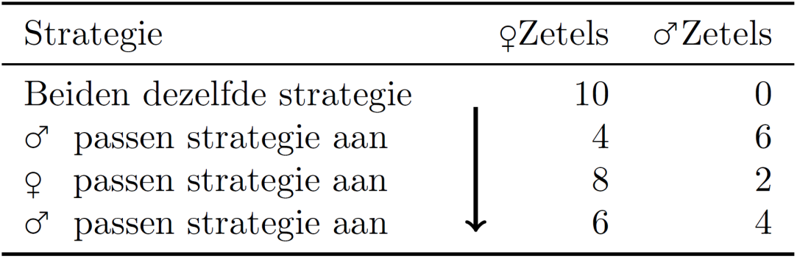
Het Manipuleren van de Tweede Kamerverkiezingen door Uitbuiting van de Voorkeursdrempel
Tegenbeweging en Nash Equilibrium
Voorbeeld Nash-partij:
10 zetels voor Nash-partij
60% ♀ stemmen
40% ♂ stemmen
60% ♀ stemmen
60% ♀ zetels
=
40% ♂ stemmen
40% ♂ zetels
♀ = vrouw
♂ = man

Slide 24
Het Manipuleren van de Tweede Kamerverkiezingen door Uitbuiting van de Voorkeursdrempel
Tegenbeweging en Nash Equilibrium
Voorbeeld Nash-partij:
10 zetels voor Nash-partij
60% ♀ stemmen
40% ♂ stemmen
60% ♀ stemmen
60% ♀ zetels
=
40% ♂ stemmen
40% ♂ zetels
♀ = vrouw
♂ = man

Slide 25
Het Manipuleren van de Tweede Kamerverkiezingen door Uitbuiting van de Voorkeursdrempel
Tegenbeweging en Nash Equilibrium
Voorbeeld Nash-partij:
10 zetels voor Nash-partij
60% ♀ stemmen
40% ♂ stemmen
60% ♀ stemmen
60% ♀ zetels
=
40% ♂ stemmen
40% ♂ zetels
♀ = vrouw
♂ = man

Slide 26
Het Manipuleren van de Tweede Kamerverkiezingen door Uitbuiting van de Voorkeursdrempel
Tegenbeweging en Nash Equilibrium
Voorbeeld Nash-partij:
10 zetels voor Nash-partij
60% ♀ stemmen
40% ♂ stemmen
60% ♀ stemmen
60% ♀ zetels
=
40% ♂ stemmen
40% ♂ zetels
♀ = vrouw
♂ = man

Slide 27
Het Manipuleren van de Tweede Kamerverkiezingen door Uitbuiting van de Voorkeursdrempel
Tegenbeweging en Nash Equilibrium
Voorbeeld Nash-partij:
10 zetels voor Nash-partij
60% ♀ stemmen
40% ♂ stemmen
60% ♀ stemmen
60% ♀ zetels
=
40% ♂ stemmen
40% ♂ zetels
♀ = vrouw
♂ = man

Slide 28
Het Manipuleren van de Tweede Kamerverkiezingen door Uitbuiting van de Voorkeursdrempel
Tegenbeweging en Nash Equilibrium
Voorbeeld Nash-partij:
10 zetels voor Nash-partij
60% ♀ stemmen
40% ♂ stemmen
60% ♀ stemmen
60% ♀ zetels
=
40% ♂ stemmen
40% ♂ zetels
♀ = vrouw
♂ = man

Slide 29
Het Manipuleren van de Tweede Kamerverkiezingen door Uitbuiting van de Voorkeursdrempel
Uitbuiting Voorkomen
Deelvraag 4:
“Hoe kan er voorkomen worden dat de
voorkeursdrempel wordt uitgebuit?”

Slide 30
Het Manipuleren van de Tweede Kamerverkiezingen door Uitbuiting van de Voorkeursdrempel
Uitbuiting Voorkomen
Verhogen voorkeursdrempel naar kiesdeler
Nash Equilibrium is begintoestand:
Advies 1:
Voorkeursdrempel = Kiesdeler
60% ♀ stemmen
60% ♀ zetels
=
40% ♂ stemmen
40% ♂ zetels

Slide 31
Het Manipuleren van de Tweede Kamerverkiezingen door Uitbuiting van de Voorkeursdrempel
Uitbuiting Voorkomen
Strategie met 100% zekerheid
Aannames:
100% deelname
Aantal te krijgen zetels (Z) en stemmen zijn bekend
Aandeel stemmen van totaal is bekend (P)
Regel:
Stemmen verdelen over top N, waarbij N = P*Z

Slide 32
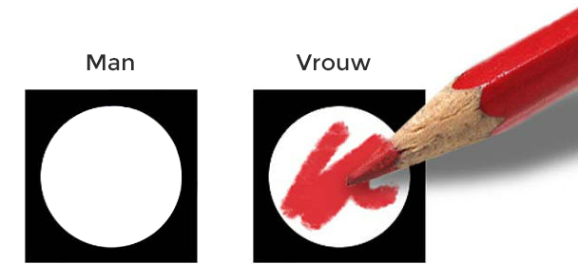
Het Manipuleren van de Tweede Kamerverkiezingen door Uitbuiting van de Voorkeursdrempel
Uitbuiting Voorkomen
Aannames niet realistisch
Advies 2:
Stemvakje geslacht, waarbij stemmen worden verdeeld over top N die daarmee het aantal stemmen ontvangen dat gelijk is aan de kiesdeler

Slide 33
Het Manipuleren van de Tweede Kamerverkiezingen door Uitbuiting van de Voorkeursdrempel
Conclusie
Simpelste strategieën behalen al hoog rendement
S2 vrouwen geen hulpmiddel benodigd, andere strategieën → hulpmiddel
Bij twee complementerende bevolkingsgroepen met strategie wordt Nash
Equilibrum bij:
Misbruik kan voorkomen worden door eerste advies:
Voorkeursdrempel = Kiesdeler
Vrouwen beter vertegenwoordigd door tweede advies:
Stemvakje voor de geslachten
Aantal b1 stemmen
Aantal b1 zetels
=
Aantal b2 stemmen
Aantal b2 zetels

Slide 34
Het Manipuleren van de Tweede Kamerverkiezingen door Uitbuiting van de Voorkeursdrempel
Bedankt voor de aandacht
Op naar de verkiezing van 2017!

